Slide 1
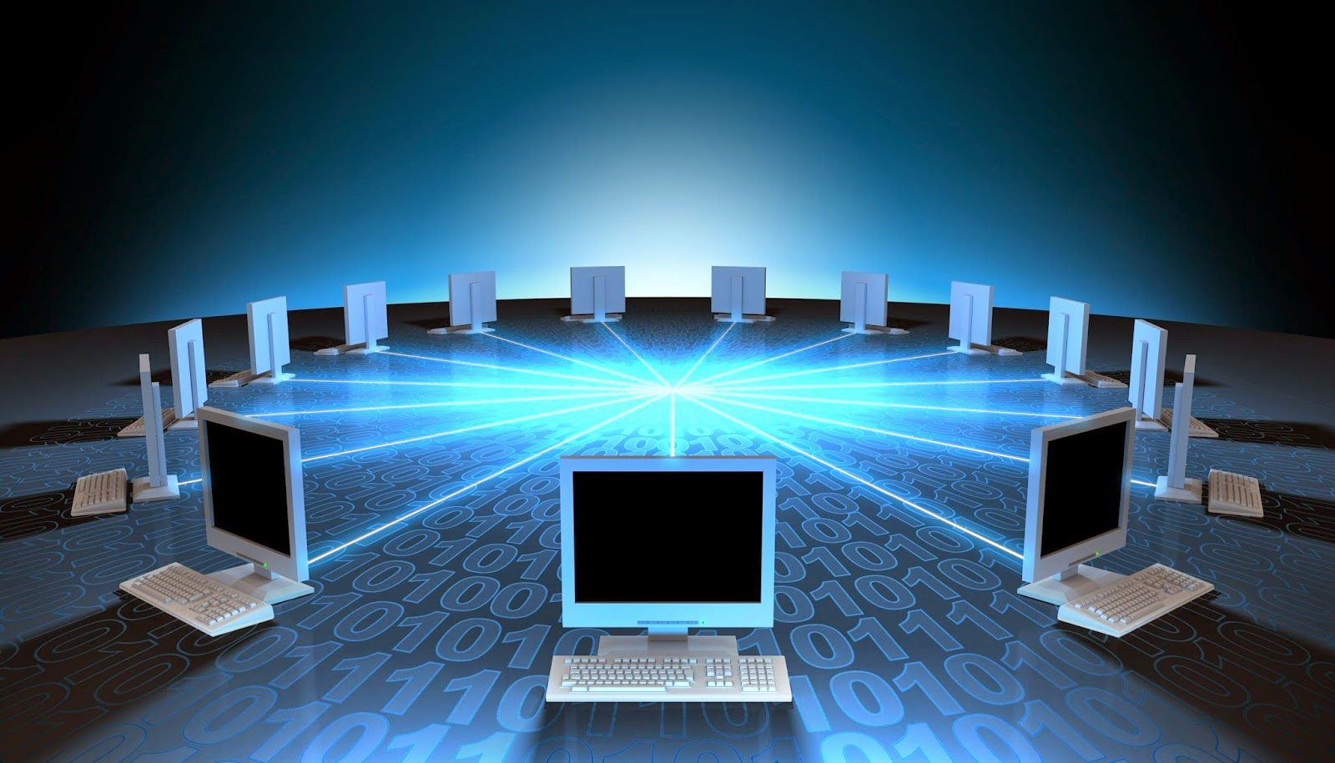
Передача информации по локальной сети. Поиск, передача, сохранение, загрузка информации в Интернет

Slide 2
Содержание
1. Понятие сети ЭВМ (ВС)
2. Классификация ВС
3. Типы кабелей
4. Понятие «Локальные сети»
5. Появление Internet
6. Традиционные возможности Internet
7. Узлы и клиенты
8. Адрес компьютера в internet
9. Подключение к Internet
10. Безопасность в Internet
11. Установка параметров соединения
12. Установка связи с провайдером и окончание работы
13. Программы для Internet
14. Просмотры документов в World wide web

Slide 3
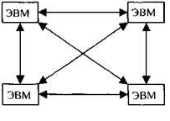
Сетью ЭВМ или вычислительной сетью (ВС) принято называть совокупность взаимодействующих станций, организованных на базе ЭВМ (в том числе и ПЭВМ), называемых узлами сети (УС).

Slide 4
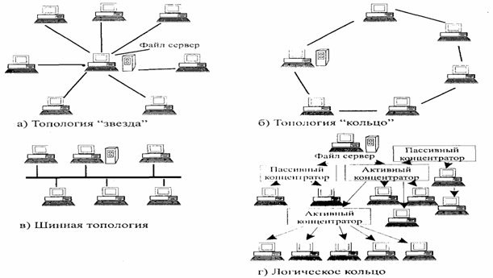
Классификация ВС:
1. По масштабу:
- Локальные ВС (ЛВС) — сети, узлы которых располагаются на небольших расстояниях друг от друга (в различных помещениях од­ного и того же здания, в различных зданиях, расположенных на од­ной и той же территории).\
- В глобальных ВС (ГВС) узлы сети распо­ложены на значительных расстояниях друг от друга (в различных частях крупного города, в удаленных друг от друга населенных пун­ктах, в и даже в различных странах).
2. По способу организации:различных регионах страны
- Централизованные ВС — сети, в которых предусмотрен главный узел, через который осуществляются все обмены информацией и который осуществляет управление всеми процессами взаимодейст­вия узлов.
- Децентрализованные ВС — сети с относительно равноправными узлами, управление доступом к каналам передачи данных в этих се­тях распределено между узлами.
3. По топологии:
- Звездообразная конфигурация. В сети предусматрива­ется центральный узел (ЦУС), через который передаются все сооб­щения. Такие сети появились раньше других, когда на базе большой центральной ЭВМ создавалась развитая сеть удаленных терминалов пользователей.
- Кольцевая конфигурация. В кольцевой сети не вы­деляется узел, управляющий передачей сообщений, их передача осу­ществляется в одном направлении через специальные повторители, к которым подключаются все узлы сети.
- Шинная структура. Шина — это незамкнутая в коль­цо среда передачи данных. Все узлы сети подключаются к шине оди­наковым образом через усилители-повторители сигналов, поскольку сигналы в шине затухают.
- Комбинированные сети, как это следует из самого названия, ор­ганизуются путем объединения отдельных фрагментов сети с раз­личной топологией в общую сеть.

Slide 5
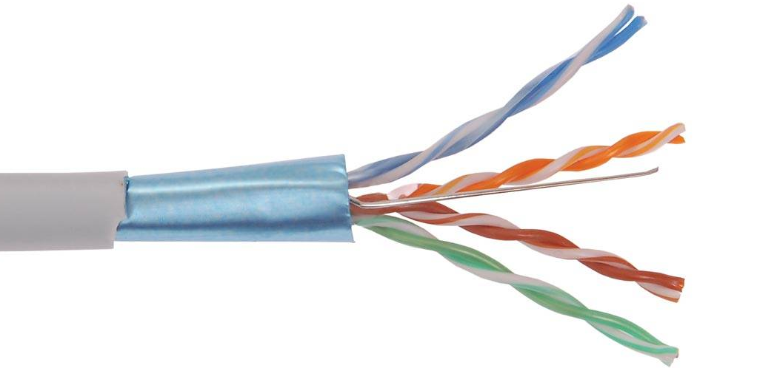
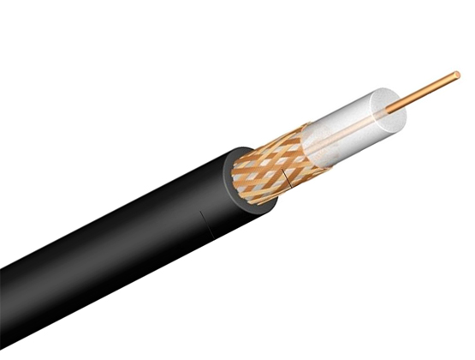
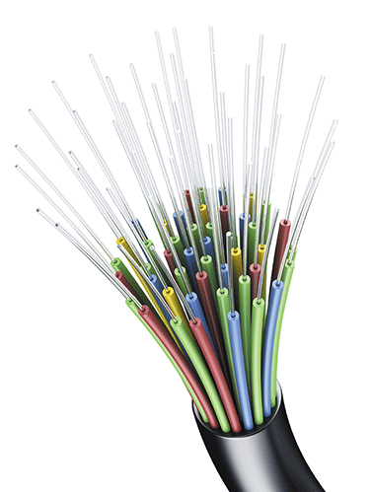
Типы кабелей:
1. Витая пара представляет собой два изолированных провода, спиралевидно сплетенных друг с другом. Такие кабели используются давно в телефонной связи.
2. Коаксиальный кабель содержит два проводника: один служит для передачи сигналов, второй — для заземления.
3. Оптоволоконный кабель позволяет решить все проблемы создания эффективной среды передачи данных с высокой скоростью передачи (до 50 Мбит/с), отсутствием потерь при переда­че, практически полной невосприимчивостью к помехам, отсутствием ограничений на расстояние передачи и полосу пропускания.

Slide 6
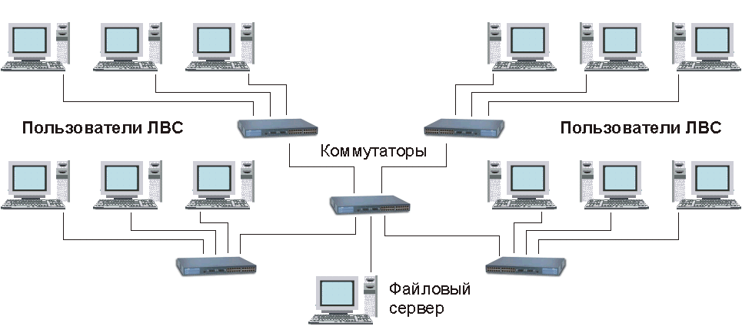
Локальная сеть (локальная вычислительная сеть, ЛВС) – это группа из нескольких компьютеров, соединенных между собой посредством кабелей (иногда также телефонных линий или радиоканалов), используемых для передачи информации между компьютерами.

Slide 7

Появление Internet
В конце 60-х годов по заказу Министерства обороны США была создана распределенная
сеть ArpaNet для связи между собой компьютеров министерства. При разработке сети ARPAnet ставилась задача обеспечить связь между собой множества удаленных друг от друга разнородных компьютеров, причем эта связь не должна была нарушаться при частичных повреждениях сети. Разработанные принципы организации таких сетей оказались настолько удачными, что многие другие организации стали создавать сети на таких же принципах. Эти сети стали объединяться между собой, образуя единую сеть с общим адресным пространством. Эта единая сеть и стала называться Internet.
В настоящее время Интернет – это глобальна, межконтинентальная сеть, она объединяет десятки миллионов компьютеров и локальных сетей, а ее услугами пользуются от 100 до 250 миллионов человек.

Slide 8
Традиционные возможности Internet:
1. электронная почта – с ее помощью можно послать электронное письмо (тест или произвольный файл) любому пользователю Internet. Время доставки писем – обычно не более нескольких часов, а иногда несколько минут.
2. телеконференции (USENET) – это обмен мнениями с помощью электронных писем по поводу тех или иных тем. Каждый пользователь Internet может подписаться на интересующие его телеконференции (всего их несколько десятков тысяч и посвящены они самым разным темам – от проблем использования лазерных принтеров до психологических расстройств). При этом пользователь будет получать все письма, посылаемые в соответствующие телеконференции, а может и сам высказывать свое мнение или ответить на чей-то вопрос.
3. серверы новостей – они рассылают новости по тем или иным темам в виде электронных писем. Пользователь Internet может подписаться, например, на получение биржевых сводок, политических сплетен и т.д.
4. служба FTP – хранилища файлов. На них хранятся тексты документов, программы, тесты книг. Каждый пользователь Интернет может получить оглавление FTP-серверов или любой из хранящихся на нем файлов в виде электронного письма или архива.
5. службы поиска – позволяет найти нужный документ на включенных в Интернет FTP-серверах. Поиск может вестись по ключевым словам и другим характеристикам документа. Задать запрос службе поиска можно в диалоговом режиме или послав ей специально оформленное письмо.
6. электронные доски объявлений (BBS) – это место, куда стекается вся подлежащая обмену информация. С помощью BBS можно опубликовать объявление для общего ознакомления, или оставлять на доске информацию, которую адресат может забрать в удобное для него время.
7. Internet Relay Chat (IRC) – для поддержания так называемого живого диалога. Недавно выпущенное программное обеспечение позволяет проводить реальные видео- и аудиконференции.
8. служба ICQ (аська, I seek you “Я ищу тебя”) - предназначена для обмена короткими текстовыми сообщениями между пользователями, одновременно находящимися на связи.
9. Word Wide Web (WWW) - это огромное собрание статистических и интерактивных документов, связанных между собой. Для просмотра этих документов – Web-страниц – используются Web-броузеры. Web-страницы находятся находятся на сотнях тысяч Web-серверов, расположенных по всему миру. Для перехода с одной Web-страницы на другую достаточно щелкнуть мышью на одной из гипертекстовых ссылок, имеющихся почти на каждой странице.

Slide 9
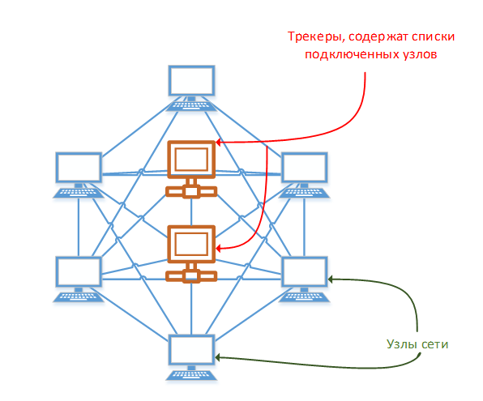
Каждый компьютер, подключенный к Internet, называется узлом. Некоторые узлы предоставляют другим узлам программы и данные, они называются серверами. Другие компьютеры используют информацию, предоставляемую сервером, они называются клиентами. Системы, компоненты которых взаимодействуют подобным образом, называются системами клиент/сервер.
Клиент - это программа с дружественным пользователю интерфейсом, которая выполняется на вашем компьютере и имеет доступ к Интернет-ресурсам.

Slide 10
Адрес компьютера в internet
Имя | Тип организации, страна
Com | Коммерческие организации
Org | Разнообразные, в основном, некоммерческие организации
Net | Компьютеры, составляющие инфраструктуры Интернет, и провайдеры
Edu | Университеты и другие учебные заведения
gov | Правительственные организации
mil | Военные учреждения
ru | Россия
it | Италия
jp | Япония
us | США
pl | Польша
su | СССР
Ua | Украина
Uk | Англия

Slide 11
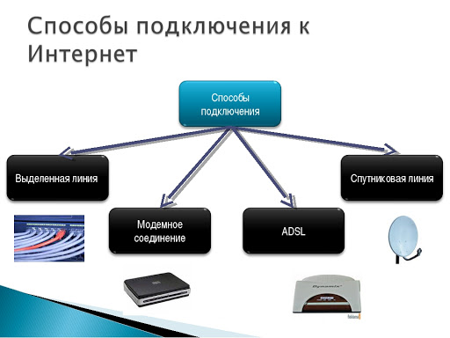
Подключение к Internet
Подключиться к Интернет Вы можете либо по выделенной линии, либо по коммутируемой линии (через телефонную сеть). Большинство пользователей устанавливают соединение с Интернет-провайдером по телефонному каналу с помощью модема. Модем преобразует цифровые данные в аналоговые сигналы и передает его по телефонной линии. Этот процесс называется МОдуляцией. Модем на другом конце линии получает аналоговый сигнал и снова преобразует его в цифровые данные. Этот процесс называется ДЕМодуляцией. В процессе обмена информацией могут участвовать как внешние модемы, подключенные кабелем к последовательному порту, так и внутренние модемы, которые вставляются в один из разъемов компьютера.

Slide 12

Безопасность в Internet
Самый лучший способ обеспечить Вашу безопасность – не передавать по Интернет никакой личной Информации. Некоторые данные необходимо хранить в тайне:
Никому и никогда не сообщайте Ваши имя пользователя и пароль, не искушайте своего ближнего совершить неблаговидный поступок.
Никому не передавайте по Интернет Ваш домашний адрес и номер телефона.
Не передавайте по Интернет имена Ваших детей по той же причине, по которой Вы не сообщили бы эти сведения посторонним людям по телефону.
Никому не сообщайте по Интернет Ваш номер счета. В частности, никогда не покупайте что-либо на основании рекламного объявления, обнаруженного в Вашем почтовом ящике.
Неправильное поведение в Интернет может представлять опасность не только для Вас лично, но и для организации, в которой вы работаете

Slide 13

Установка параметров соединения:
1. Дважды щелкните на пиктограмме Новое соединение, расположенной в папке Удаленный доступ к сети.
2. Задайте имя для создаваемого соединения в поле Введите название соединения, например, имя компьютера, с которым устанавливается связь. Задайте имя Server и щелкните на кнопку Далее.
3. На экране Вы увидите поле для ввода; задайте в нем номер телефона для подключения к серверу, который Вам сообщил провайдер. Щелкните на кнопку Далее.
4. Щелкните на кнопку Готово, и запись о новом соединении будет сохранена в папке Удаленный доступ к сети.
5. В папке Удаленный доступ к сети щелкните правой кнопкой мыши на пиктограмме нового соединения и выберите пункт Свойства. Вы увидите окно, отображающее параметры нового соединения.
6. Щелкните на кнопку Тип сервера
7. Выберите в списке Тип удаленного сервера пункт PPP; Windows 98, Windows NT, Internet. Убедитесь, что из всех опций доступных в этом окне, включены только две: Программное сжатие данных и TCP/IP.
8. Щелкните на кнопке Настройка TCP/IP, и вы увидите диалоговое окно Настройка TCP/IP.
9. Выберите значение опции Адреса вводятся вручную и укажите первичный и вторичный серверы доменных имен (DNS), которые ранее Вам сообщил провайдер.
Например, 199_1_11_2 – первичный адрес
199_1_11_15 – вторичный адрес.
10. По окончании ввода параметров щелкните на кнопке Ок. Щелкните на кнопке Ок еще раз, чтобы сохранить внесенные изменения.

Slide 14

Установка связи с провайдером и окончание работы
1. Дважды щелкните на пиктограмме, соответствующей этому соединению, находящейся в папке Удаленный доступ к сети. На экране появится диалоговое окно Установка связи.
2. Задайте ваше имя пользователя и пароль в соответствующих полях ввода. Если вы не хотите вводить эти данные при каждом новом соединении, включите опцию Сохранить пароль.
3. Щелкните на кнопку Установить связь и система начнет набор номера вашего провайдера. На экране появится окно, отображающее информацию о ходе вызова.
4. Если при установке параметров соединения вы задали ручной режим регистрации на сервере, на экране появится окно Post-Dial Terminal Screen. В этом случае зарегистрируйтесь на сервере вручную и щелкните на кнопку Продолжить.

Slide 15


Программы для Internet:
Чтобы работать в Интернет, вам нужны компьютер, модем, Интернет-провайдер и клиент-программы. Чтобы найти подходящие Интернет-программы, вам не придется заниматься долгими поисками. Вы можете воспользоваться программными продуктами Microsoft или Netscape. Обе компании поставляют полный набор необходимых приложений.
Чтобы путешествовать по Web-пространству, обмениваться сообщениями с другими пользователями и участвовать в дискуссиях групп новостей, вам нужны Web-броузеры, почтовая программа и клиент-программа UseNet. Если вы установили Microsoft Internet Explorer либо Netscape Communicator, то все необходимые компоненты уже находятся на вашем жестком диске.

Slide 16

Просмотры документов в World wide web
Самый простой способ открыть Web-страницу – задать ее URL-адрес в поле Адрес браузера и нажать Enter. Если вы щелкните на направленной вниз стрелке, расположенной справа от поля Адрес, вы увидите список адресов, введенных ранее. Щелкните на одном из них, откроется соответствующий документ в окне браузера. Альтернативный способ открыть страницу – выбрать в главном меню пункт Файл-Открыть, ввести адрес и нажать Enter.
Может случиться, что вам понадобится повторно обратиться к странице, которую вы недавно посетили. Щелкните на кнопку Назад на панели инструментов вашего браузера, тем самым вы откроете предпоследнюю страницу из тех, с которыми вы работали в течение данного сеанса. Продолжайте щелкать по этой кнопке и вы дойдете до самой первой страницы, открытой в текущем сеансе. Начиная с этого момента кнопка Назад станет недоступна, и вы не сможете воспользоваться ею снова.
Вы можете также продвигаться вперед по списку предыстории текущего сеанса; для этого воспользуйтесь кнопкой Вперед. Если с помощью кнопки Вперед вы дойдете до самой последней страницы, открытой в течение сеанса, браузер отключит кнопку Вперед.
Если щелкая на кнопках Вперед и Назад, вы не сможете найти нужную вам страницу, используйте список предыстории браузера.

